Slide 1
Examen: B-VCA / VOL-VCA / VIL-VCU
Examen
Vraag soorten:
meerkeuze
meervoudige antwoordvraag
matrixvraag
rangschikvraag
matchingvraag
 | B-VCA | VOL-VCA | VIL-VCU
Aantal vragen | 40 | 70 | 70
Max. aantal punten | 4.000 | 7.000 | 7.000
Cesuur (aantal punten om te slagen) | 2.600 | 4.500 | 4.500
Tijd | 60 minuten | 75 minuten | 75 minuten

Slide 2
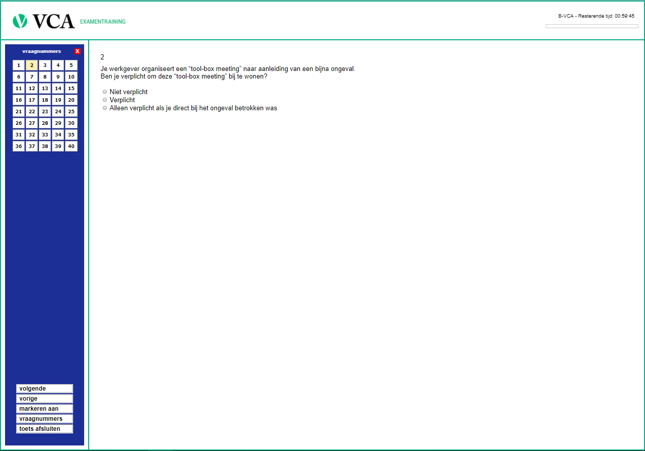
Examen: meerkeuzevraag
Examen
Wat moet je doen als het evacuatiesignaal klink op het terrein?
112 of intern alarmnummer bellen
naar de verzamelplaats gaan
de leidinggevende waarschuwen

Slide 3
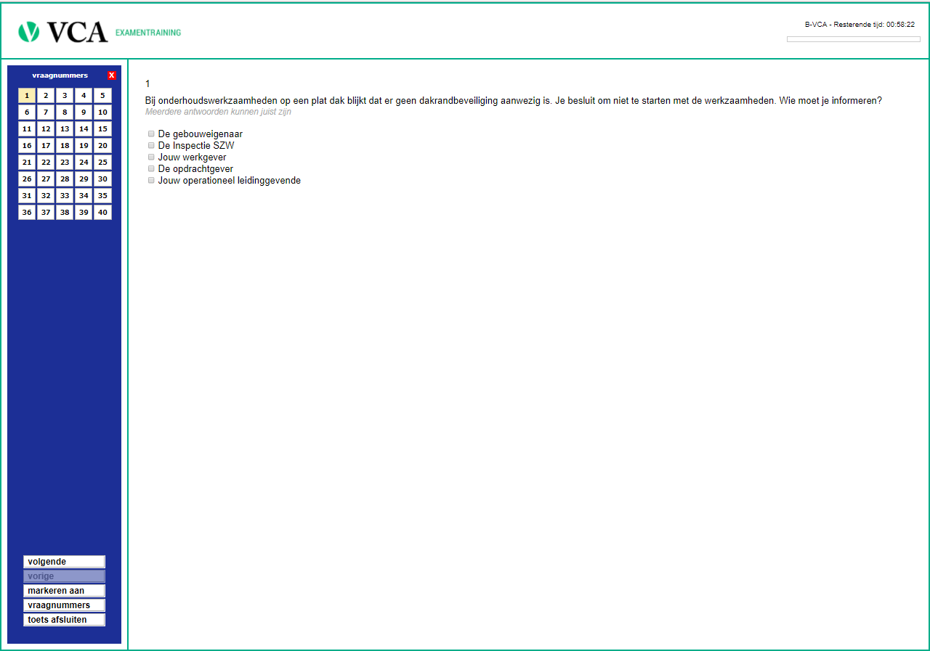
Examen: meervoudige antwoordvraag
Examen
Welke veiligheidsvoorschriften zijn van toepassing bij het werken
met gereedschapmachines? Meerdere antwoorden kunnen juist zijn.
Er moet een gebruiksinstructie bij de machine aanwezig zijn
Beschermkappen en beveiligingen moeten kunnen worden verwijderd
Machines moeten zijn aangesloten op een stofafzuiginstallatie
De machine moet een CE-markering hebben
Je moet 16 jaar of ouder zijn
Er moet een noodstop op de machine zitten

Slide 4
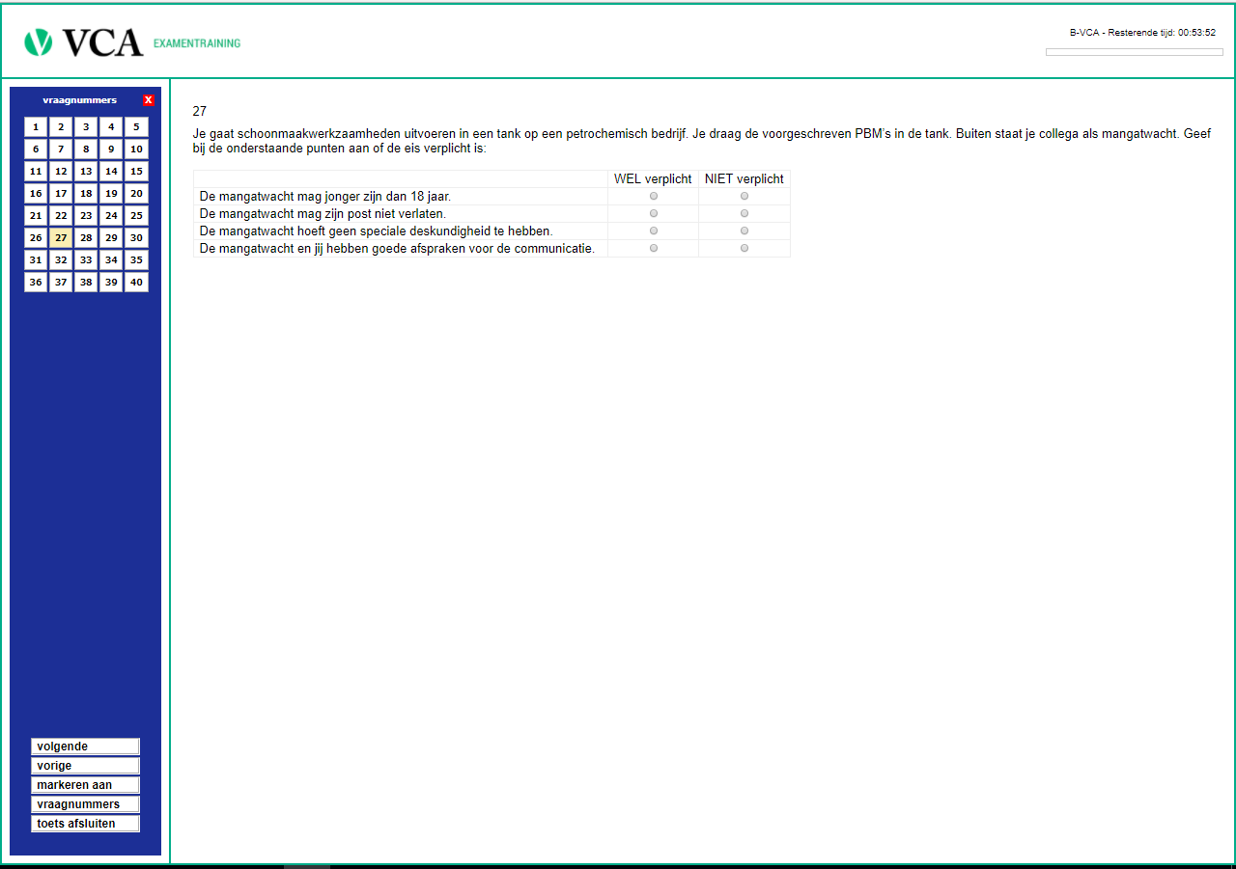
Examen: matrixvraag
Examen
Om veilig te werken met gereedschapmachines moet je:
boorkrullen met de hand wegvegen ja/nee
een veiligheidsbril dragen ja/nee
lang haar los laten hangen ja/nee
sieraden dragen ja/nee
beschermkappen verwijderen ja/nee
het werkstuk goed vastzetten ja/nee

Slide 5
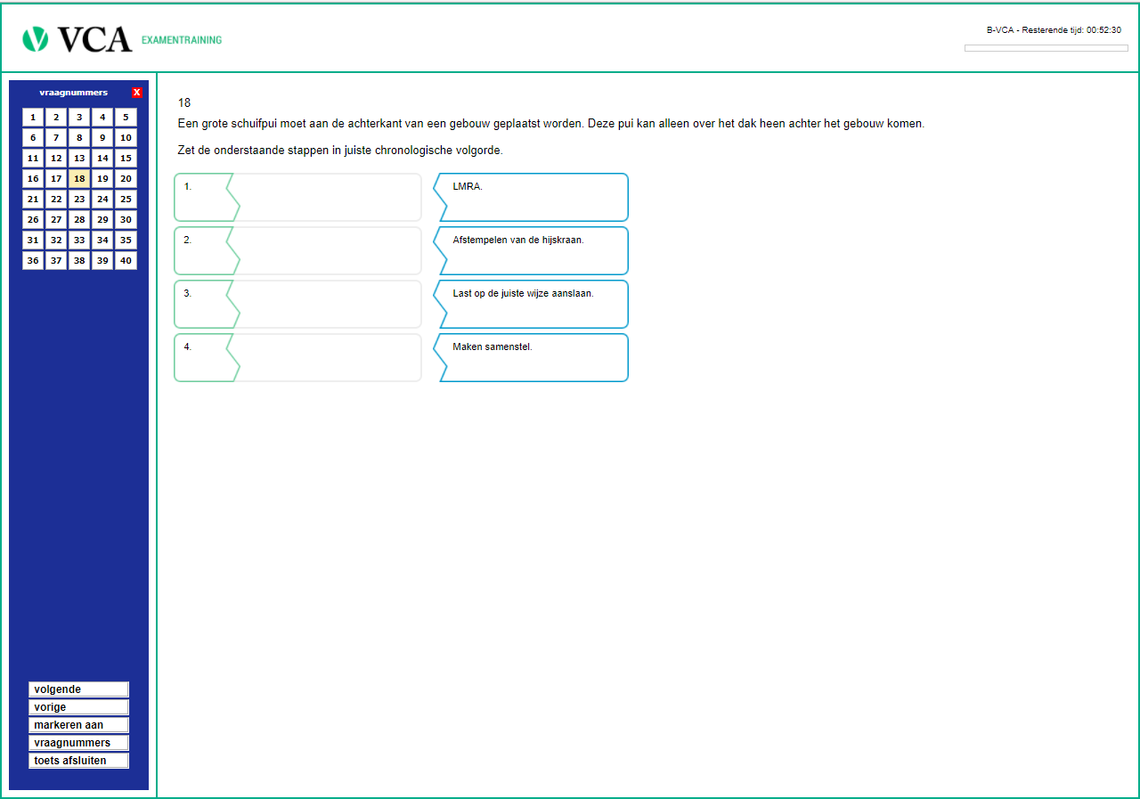
Examen: rangschikvraag
Examen
Je bent aan het werk in een gebouw. Het ontruimingsalarm gaat en via de intercom
hoor je de mededeling, dat iedereen naar de verzamelplaats moet gaan.
Zet onderstaande acties in de juiste volgorde.
Je gaat naar de dichtstbijzijnde verzamelplaats.
Je meldt je bij de BHV-er.
Je wacht op verdere instructies.
Je stopt met je werkzaamheden.
Je sluit ramen en deuren.

Slide 6
Examen: matchingvraag
Examen
Welke PBM’s gebruik je bij deze werkzaamheden?
1. lassen (elektrisch) a. lasbril
2. betonband slijpen b. laskap
3. metaal boren c. ruimzichtbril
4. zagen met kettingzaag d. gelaatscherm
5. autogeen lassen e. veiligheidsbril

Slide 7
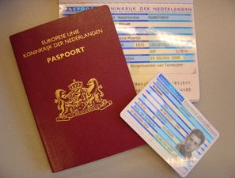
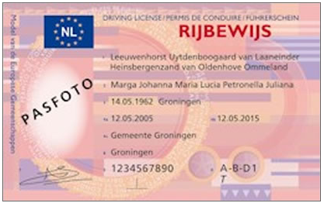
Tijdens het examen is het tonen van een geldig legitimatiebewijs verplicht.
6652_700
7

Slide 8
Voorleesexamen?
Nu aangeven bij docent.
Je krijgt een oortje en de vragen worden voorgelezen.

Slide 9
EXAMEN TIPS
Examen
TIPS:
Zorg dat je op tijd bij het examen bent;
Neem altijd geldig ID-bewijs en een kopie van dat ID-bewijs mee;
Telefoons mogen NIET in het examenlokaal aanwezig zijn;
Lees alle vragen en antwoorden GOED door. Er worden helaas redelijk veel fouten gemaakt omdat kandidaten niet goed lezen;
Beantwoord alle vragen, een niet beantwoorde vraag is altijd fout;
Bij sommige vragen moet je meer antwoorden selecteren.
Veel succes met jouw examen

